Slide 1


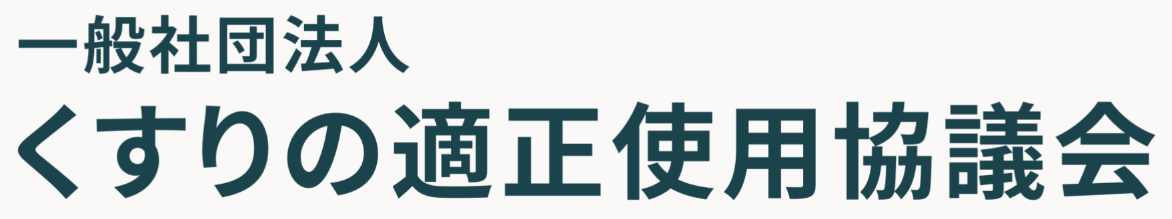

情報の鵜呑み禁止 !!
Notes:
要旨：医療に関係する様々な情報が溢れるなか、鵜のみにしてしまうことは危険ということを知って、どのようなことに気をつけるべきか紹介します。
台本：みなさん、こんにちは。今日は情報の見分け方についてお話します。ここにある絵は、鵜が情報を丸呑みしている様子を禁止するマークです。
情報の鵜呑みは危険というお話をさせていただきます。 20分程度のお話ですので、気楽にお付き合いください。

Slide 2

雑誌記事の例：こんな記事を目にしたら、どう思いますか？
世の中にはさまざまな医療情報があふれています。少し立ち止まって考えてみましょう。
がん消滅
奇跡の生還者
根絶 完治男
最新研究を徹底解説
薬との決別
薬に頼らなければ
がんは自然に消滅する
累計
5万部
突破
＊この画像は架空のものです
Notes:
要旨：一般の方々が目にする本や週刊誌の「センセーションなタイトル」を示し、まずは参加者の共感を得て、おもしろそうな話が始まる予感をつくります。
台本：この本のタイトルや週刊誌の記事、ご覧になってどう感じるでしょうか？最近、過大な表現を用いた健康や医療に関する記事を目にすることがあると思います。

Slide 3
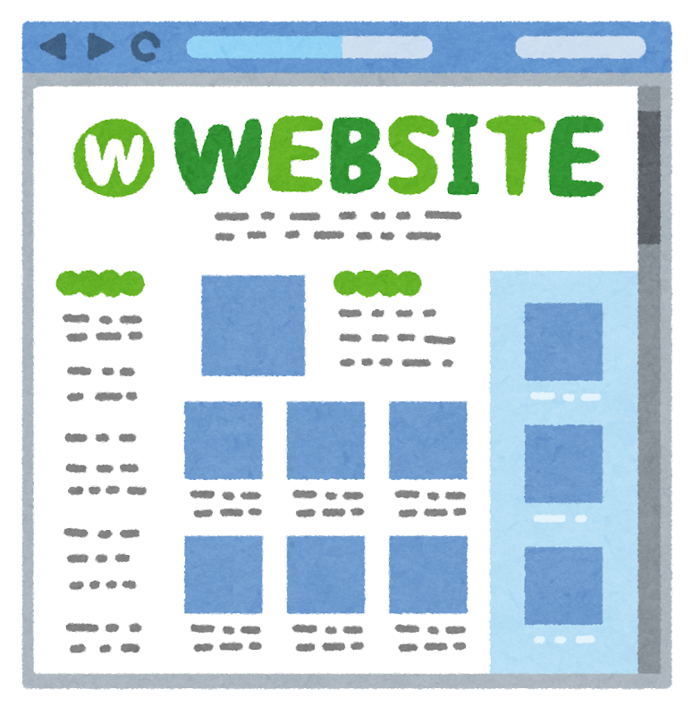
広告の例：こんな広告を目にしたら、どう思いますか？
世の中にはさまざまな医療情報があふれています。少し立ち止まって考えてみましょう。
××薬品の奇跡の〇〇〇〇
がんで苦しむ方に朗報！〇〇〇〇に含まれるβグルカンが免疫細胞を活性化し、がん細胞を撃退します。実際に末期がんから回復した方の声が続々と届いています。抗がん剤の副作用でお悩みの方にも最適です。今すぐお試しください。
お得で嬉しい大容量900粒・90日分！これまで以上にご愛顧ください。
Notes:
要旨：雑誌やインターネット、テレビコマーシャルのよくある事例を紹介し、ここでも共感を得ます。
台本：また、インターネットなどではこのような宣伝がたくさんありますね。皆さんはどのように感じますか？

Slide 4
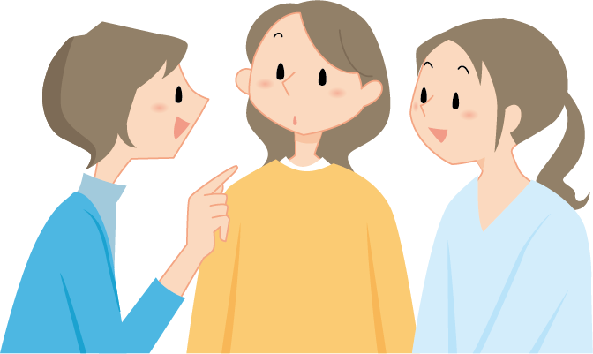
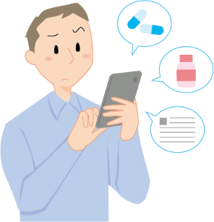

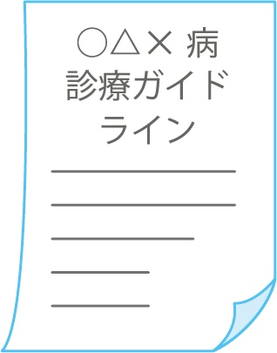
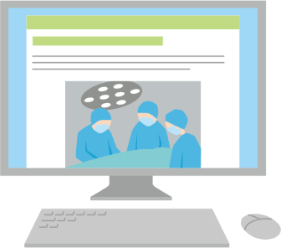

情報を見分ける演習：あなたは、どう判断しますか？
✔️
世の中にはさまざまな医療情報があふれています。みなさんは何を信じますか？
ママ友のクチコミの
健康情報
ネット検索・
SNS・生成AI
かかりつけ医師・
薬剤師のアドバイス
1
2
3
あのサプリが良いらしいよ！
「〇〇薬とは、、、」 “〇〇は危険！”
あなたの体質にあった〇〇は…
「診療ガイドライン」が
推奨する治療法
大学病院のホームページに
載っていた手術の情報
通販番組で
紹介されたサプリメント
4
5
6
○△×病治療における□▽薬投与は…
当院の○□術は年間500件の実績があり…
飲み続けると効果絶大！今買えば1箱おまけ
健康情報には確かな情報も確かでない情報もあります。
Notes:
要旨：世のなかには、信頼できる情報や怪しげな情報など、さまざまな情報が入り乱れています。ここでは、参加者同士で自分はどのように思うか意見交換してもらいます。
意見交換のあと、１～2名を指名して、感想を聞いてみてください。
台本：ここに６つの情報があります。皆さん、隣同士でどのように思うか話し合ってみてください。信じられるもの、怪しく思うもの、はそれぞれ何でしょうか？
〇〇さん、いかがでしたか？ そうですね。
それでは、これから情報を見極める「コツ」についてお話します。

Slide 5
(健康)情報を目にしたときは
鵜呑みにしない!
いったん立ち止まって
考えてみよう
Notes:
要旨：「いったん立ち止まって考える」ことの大切さをお伝えします。
台本：まず、何かしらの情報を目にしたら、「鵜呑みは禁止」です。下の猫の表情のような気持ちで、まずは、本当かどうか自分で考えてみましょう。

Slide 6
情報を見分けるコツ：「みきき」で確認しましょう
どの情報もすぐに信じては危険です。次の3つの観点で、チェックしましょう。
① みきわめる
② きく
③ きめる
あとで困らないように、「みきき」することが重要です。
Notes:
要旨：見分けるコツとして3点を紹介します。
台本：情報を見分けるコツとして3つの観点でチェックしてみましょう。「みきき」という風に覚えてみてください。これから、ひとつひとつ紹介していきます。

Slide 7
情報を見分けるコツ：①みきわめる
ちまたで見聞きした情報は、信じる前に見極めないと情報に翻弄されてしまいます。
①
② きく
③ きめる
みきわめる
Notes:
要旨：自分自身で調べてみる、検証してみるということの大切さを知ってもらいます。
台本：一つ目は「みきわめる」です。これから事例をもとに考えてみましょう。

Slide 8
Q.次の文章では、何が事実で何が印象ですか？
情報を見分けるコツ：事実と印象を整理しましょう（1）
事実と印象を分けると、情報が整理されます。
Ａさんは、何かを隠すような表情で
報道陣をさけるためか、
裏口から逃げるように出ていきました。
参照：下村 健一．想像力のスイッチを入れよう (世の中への扉)．講談社, 2017
Notes:
要旨：ここでは参加者に演習として「事実」と「印象」を分けてもらいます。見極める方法の1例です。
台本：よく目にするような表現です。この記事の文章で何が事実で何が記者の印象でしょうか？この例文でチェックしてみましょう。事実だと思う箇所にマークしてみてください。

Slide 9
Q.次の文章では、何が事実で何が印象ですか？
情報を見分けるコツ：事実と印象を整理しましょう（2）
同じ事実でも、見せ方によってずいぶんと異なった印象を与えるものです。
Ａさんは、何かを隠すような表情で
報道陣をさけるためか、
裏口から逃げるように出ていきました。
事実
印象
参照：下村 健一．想像力のスイッチを入れよう (世の中への扉)．講談社, 2017
Notes:
要旨：ここでは答え合わせをします。いかに文章を書くひとの印象が入ることによって、それを読んだ受け取り手のイメージがかわるかを確認してもらいます。
台本：いかがでしたか？これが答えです。事実はすごく簡単なものですが、そこに記事を書く人の印象が入ると、いかにもAさんは悪者になってしまいます。
これ以外にもよくあるのは、発言した内容の一部だけを抜粋すると内容がまったく違うもに感じたりします。

Slide 10
広告の例：こんな広告を目にしたら、どう思いますか？
ご家族や身近な人で薄毛に悩んでいる人がいるとしたら、あなたはこれを勧めますか？
諦めてたあなたに！ぐんぐん生える！
発毛剤 “ヘアグロ DX”
何を使ってもダメだった
私が、半年でこの効果！
1日1回スプレーで1カ月分
3万円。2本買えば5万円
※個人の感想であり、商品の効能を確約するものではありません
Notes:
要旨：よくある発毛剤の例で、参加者同士で「見極め方」の意見交換をしてもらいます。
台本：次に、このような広告はよく見かけると思います。この広告でチェックしなければいけないところはどのようなことでしょうか？お隣同士で3分間、話し合ってみてください。
いかがでしたか？〇〇さん、どんな意見がありましたか？ そうですね。

Slide 11


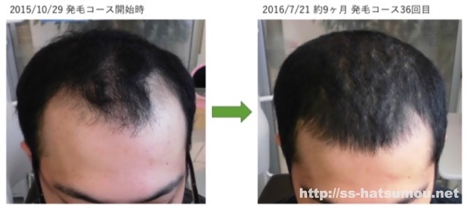
広告の例：こんな広告を目にしたら、どう思いますか？
他の人でも
効いているの？
この情報を
出しているのは誰？
目的は何？
お医者さんには
かかったことないのかな？
体験談を書く
バイトがあるって
聞いたな
諦めてたあなたに！ぐんぐん生える！
発毛薬“毛力”
効いてそうだけど、他の情報も検索してみようかな？
写真も体験談もあるし間違いなさそうだな。ダメもとでやってみるかな。
2枚の写真、実は順番が逆じゃ？
髪型変えただけ？
別の人かも？
写真じゃなくて、数値やデータはないの？
やたらキャッチーで
あやしい気が・・・
成分は何かな？
どうやって効いてるのかな？
この人は生えた
けど、パパにも
効くかな？
いつの情報か
書かれて
いないような・・・
凄い、明らかに効いてる！
副作用は？
ストレスが消えたなど別の理由かも？
だとしたら使わなくても生えたんじゃ？
パパも何使っても
だめだったんだよね・・
“ぐんぐん“って
どれ位？
何を使ってもダメだった
私が、半年でこの効果！
1日1回スプレーで1カ月分
3万円。2本買えば5万円
何人試して、
何人効いたの？
効かなかった人はいないの？
2本で5万円、
半年だと15万。
生えるなら安い！
Notes:
要旨：参加者同士で話し合った内容が、スライドのコメントと比べて、自分がどちら側に近いかを確認します。左側は純粋無垢な猫が何でも鵜呑みにしたコメント、
右側はかなり、注意した見方のコメント、真ん中は具体的な比較や指標についてコメントしています。
台本：皆さんが意見交換した内容は左右、どちらに近いものだったでしょうか？イエローの吹き出しは「鵜呑み」傾向にあります。少なくてもグリーンやブルーの視点が大切です。

Slide 12
いったん立ち止まって考えてみよう
・このヒトって本当に効いてるっていえる？
・個人の感想だったりする？
・なにかほかの原因でこの結果が出てるってことはないのかな
・ほかのヒトでも効いたっていう情報はないのかなあ
・もっと多くのヒトでのデータってないのかなあ
・写真だけじゃなくて効果を数字であらわしてくれないかなあ(何本増えたとか)
・仮に効いたとして、なにかよくないことも起ったりしないのかなあ
・こういうクスリってほかにもいろいろ売られてるけどそれよりいいの
かなあ
・専門家のお墨付きってあるのかなあ ・キャッチーな表現すぎない？
・・・
Notes:
要旨：信頼できる情報かどうかをみるポイントにはいろいろなものがあります。この中でいくつかを参加者に紹介します。
台本：いかがでしょうか？ここに書いてあるのが見極め方のチェックポイントです。
下記は参考。演者として参加者の様子を見て、いくつかの見極め方についてお話することもできます。
１．発信者の信頼性
１－１ 誰が書いた、誰が関係している(含 媒体の信頼度)
・筆者が書いてあるか ・専門家か(でも実在している？) ・公的機関か、営利団体か ・所在が明らかか ・連絡先・問い合わせ先があるか ・HPであれば、長い間運営されてきたものか ・HPの運営や編集の方針が書いてあるか ・サイトの信頼性を保証したサイトへのリンクがあるか ・利用者のプライバシー保護について記載があるか
２．内容の信頼性
２－１ いつ書いている
・記載日は書いてあるか ・古くないか
２－２ 書いている意図は
・営利目的にみえないか ・資金を出している等、関係している団体があり、そことの利害に関係した内容になっていないか
２－３ 書きっぷりはどうか
・断言したりしていないか ・不安をあおったりしていないか ・キャッチーな表現をしていないか
２－４ 科学的か(正しい情報に基づいて、正しく結論が導き出されているか)
・情報源が書いてあるか。たどれるか。 ・登場人物の素性は確かか ・具体的な研究に基づいているか(根拠があるのか) ・その研究はヒトを対象としているか ・分母が示されているか ・そこそこの人数で検討されているか ・なにかと比較して検討しているか ・どういうヒトを対象にして何をしたら何に比べてどうなったかが書いてあるか ・かたよったやり方をしていて、かたよった情報(結果)になっていないか ・ある結果をもたらした原因はほかにもないか ・研究結果と結論(キャッチフレーズ)はつじつまが合っているか ・メリットだけでなくデメリットも書いてあるか。そのバランス(メリット/デメリット)は納得がいくか。 ・複数の研究結果が示されているか ・結論はどの程度お墨付きを得ているか(診療ガイドラインに採用されているか等) ・他からの情報で裏づけされるか

Slide 13

情報を見分けるコツ：キーワードを駆使
知っておくと便利
検索ワードをどう設定するかによって、同じような情報ばかりが出てくるので、キーワードを変えて比較してみましょう。
ヘアグロDX 効く
に加えて・・・
ヘアグロDX 有効性
ヘアグロDX 安全
に加えて・・・
ヘアグロDX 危険
ヘアグロDX 嘘
ヘアグロDX だまされた
Notes:
要旨：検索におけるキーワードの使い方について紹介します。
台本：検索はブームとなっており、多くの方が調べる手段にされています。よくCMでも「何々検索！」ってありますね。
キーワードをうまく使って、よい点、悪い点（ポジティブ、ネガティブ）の情報を見比べると自分の判断の参考になります。

Slide 14

インターネット検索のヒント
正しい情報サイトが検索で
上位に出るとは限りません！
年々改善されていますが、まだまだ正しい情報が上位に表示されるとは限りません。
しかし、一般のインターネット利用者は、検索結果の1ページ目、多くとも数ページのうちから閲覧するサイトを選ぶ人がほとんどです。
Notes:
要旨：検索で上位に出てくる情報が必ずしも信頼できる情報ではないということを紹介します。
台本：皆さん、検索は今や日常でよく使う調べ方ですが、どうしても上位にある情報を見てしまいませんか？

Slide 15
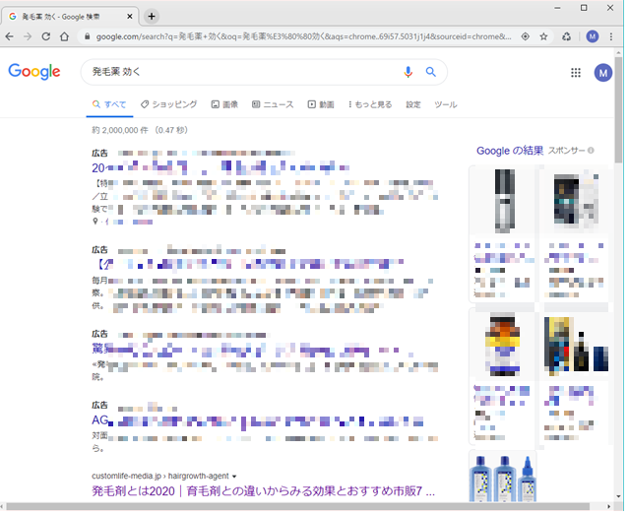
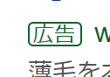
情報を見分けるコツ：広告と自然検索結果
知っておくと便利
自然検索
結果
広告であってもなくてもアヤシイ情報があるため、情報を見極めること！
Notes:
要旨：検索された情報には「広告」が混ざっていてることを紹介します。
台本：これは「発毛薬効く」で検索した結果です。上位4番目までは、すべて広告です。広告がすべて怪しい情報とは限りませんが
あくまでも「広告」としての情報であることを意識してください。

Slide 16
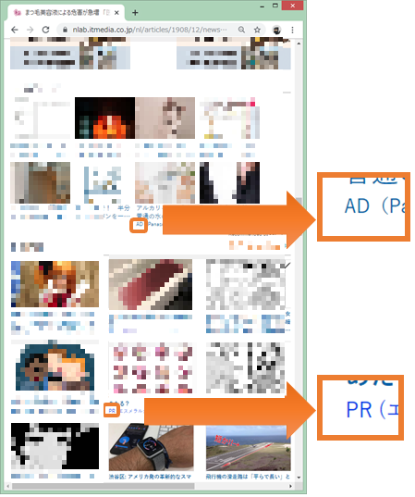
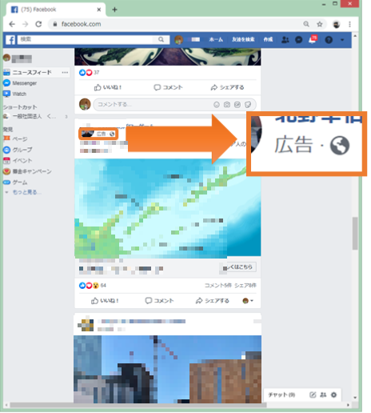
情報を見分けるコツ：記事やSNSでの広告
知っておくと便利
Notes:
要旨：同様に小さくADやPRといった印が記事と混在していることを紹介します。
台本：記事ではなく、広告やCMは明示することがルールとなっていますが、このように小さくAD（広告）とかPR（宣伝）という略称で
混在していますので、注意して見てください。

Slide 17
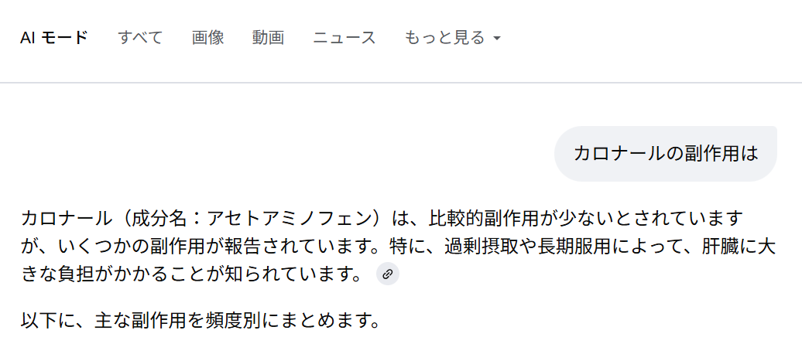
情報を見分けるコツ：生成AIの情報
知っておくと便利
最近は、生成AIが検索結果を教えてくれることも増えています。
記事の最後の注意書きに「AIの回答には間違いが含まれている場合があります。」 として、専門家への相談を勧めています。
〇〇〇〇
〇〇〇〇
〇〇〇〇〇〇〇
これは情報提供のみを目的としています。医学的なアドバイスや診断については、専門家にご相談ください。AIの回答には間違いが含まれている場合があります。
・・・・
Notes:
要旨：生成AIの検索結果についても紹介します。
台本：最近は、生成AIが検索結果を教えてくれることも増えています。最後に「AIの回答には間違いが含まれている場合があります。」として、
専門家への相談を勧めています。 生成AI検索結果が正しいとは限りません。

Slide 18
情報を見分けるコツ：②きく
正確な情報を得るために、医師や薬剤師にぜひ聞いてください。
① みきわめる
② きく
③ きめる
Notes:
要旨：見分けるコツの2点目、「きく」ことの大切さを紹介します。
台本：それでは、次に見分けるコツの2つ目、「きく」についてお話します。

Slide 19
情報を見分けるコツ：②きく
正確な情報を得るために、医師や薬剤師にぜひ聞いてください。
ネットで△×薬は依存してやめられなくなると書かれていたん
ですけど・・・
凄い効果の○○薬があるらしいのですが、
僕にも効きますか？
副作用やデメリットはありますか？
AIは間違った情報を示すこともあると聞きました。何が根拠がわからないところもちょっと心配です。
雑誌に出ていた「飲んではいけない薬」を使っています。
この前の不調はあの薬のせいじゃないでしょうか・・
この前タレントがテレビで薦めていたサプリ、友人の間でも評判で、使ってみようか迷っているのですが、先生はどう思いますか？
Notes:
要旨：自分でいろいろな情報を見極めようとしても、なかなか判断に迷うこともり、その場合は専門家のアドバイスを受けることが大切であることを紹介します。
台本：皆さんは医師や薬剤師に遠慮して、聞くことをためらっていませんか？自分で調べた情報が正しいのかどうか迷うこともあります。
そんなときは専門家に聞いてみてください。

Slide 20
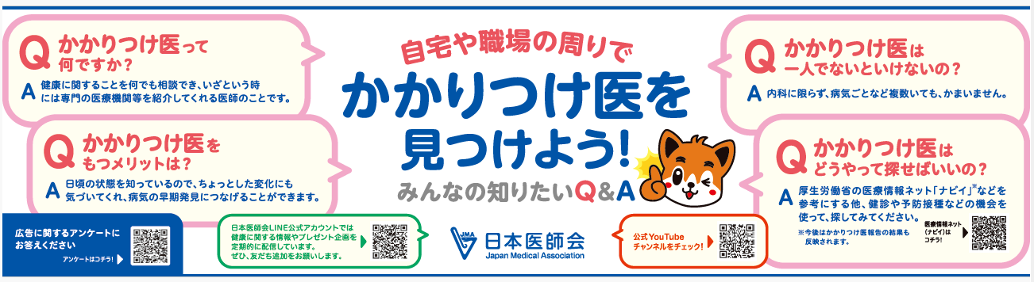

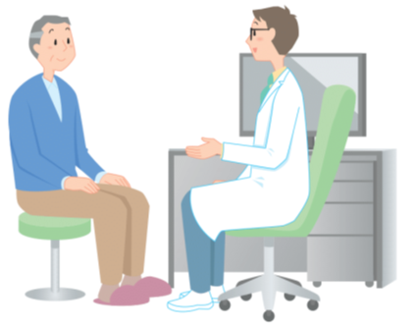
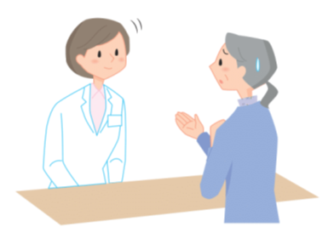
専門家に聞く②かかりつけ医師・薬剤師
一人ひとりの個性にかなった医療を行うことが大切です。
医師や薬剤師には薬や健康のことで疑問や困ったことがあった時、相談することができます。
日本医師会ホームページより（https://www.med.or.jp/dl-med/etc/iken/20260206_koukoku.pdf）
日本薬剤師会ホームページより（https://www.nichiyaku.or.jp/kakaritsuke/）
病気や治療には個人差があり、さまざまな専門家がサポートしてくれます。
分からない、不安なこと、困っていることなどがあれば、専門家に聞きましょう。
処方された医薬品については、指示されたとおりに使いましょう。
Notes:
要旨：かかりつけ医師・薬剤師に相談することをお奨めします。
台本：病気や治療には個人差がありますので、不安なことは何でも聞いてください。また、医師から処方された医薬品は、医師・薬剤師に指示されたとおりに使いましょう。

Slide 21
情報を見分けるコツ：③きめる
自分の健康は自分の問題です。人任せにするのではなく、しっかり向き合いましょう。
① みきわめる
② きく
③ きめる
Notes:
要旨：３つめの情報を見極めるコツである「きめる」を紹介します。なかなか自分で決められないという場合もありますが、納得することが大切であることを伝えます。
台本：最後のコツは「決める」です。

Slide 22

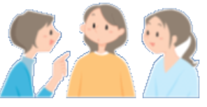
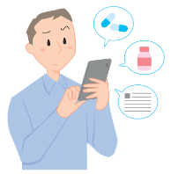

情報を見分けるコツ：③きめる
自分の健康は自分の問題です。人任せにするのではなく、しっかり向き合いましょう。
この記事は自分には
当てはまらないらしい。
試すのはやめておこう。
友達が良いと言っていたあのサプリ、先生に聞いたら科学的に証明されていないみたい。確かにそうかも。飲まないことにする。
あの体験談、他の情報源で調べたら
正反対だった。
信じなくてよかった～
最近SNSで話題になってるあの健康法、○×に気を付けてやれば問題ないと先生が言うし、やってみようかな。
納得
Notes:
要旨：決めるという言葉に抵抗がある場合は「納得」という表現で紹介してもよいです。
台本：なかなか自分では決められないという方もいますが、いろいろな情報を自分で検証し、
わからないことは専門家に聞いて、そのうえで納得するということが大切です。

Slide 23
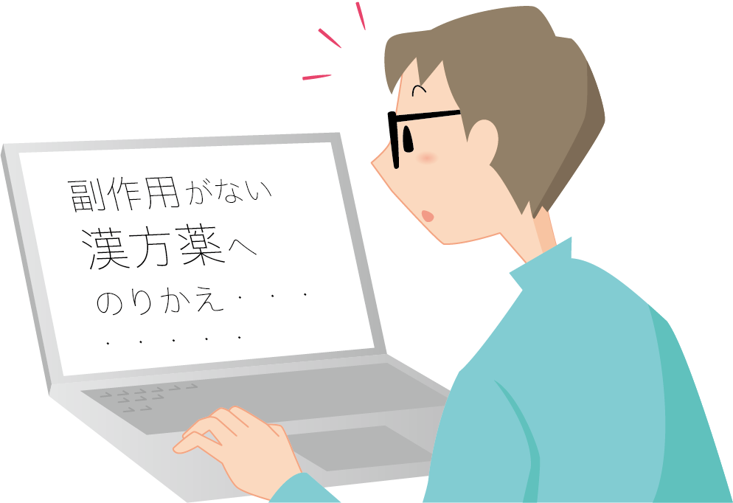
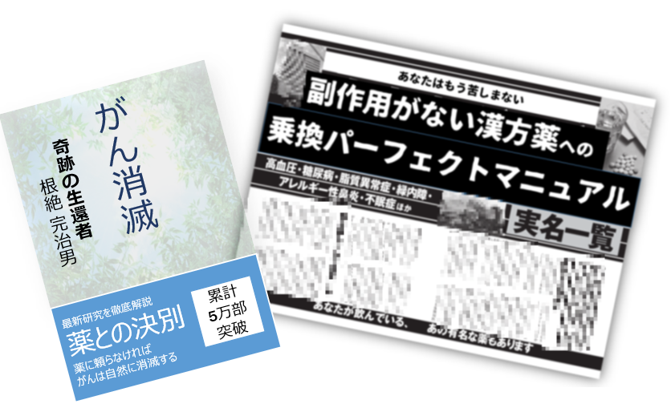






情報を目にしたとき、いったん立ち止まって考えてみることが重要です
（健康）
何かしらの（健康）情報を目にしたとき
情報の
鵜呑み禁止
まずは、いったん立ち止まって考えてみる
み
き
き
調べて、 きわめる
専門家に く
納得して める
調べる
正しいか見極める
Notes:
要旨：いままでの話をまとめます。​
台本：最後にいままでのお話をまとめますと、このような流れになります。ぜひ、これからの参考としてください。​

Slide 24

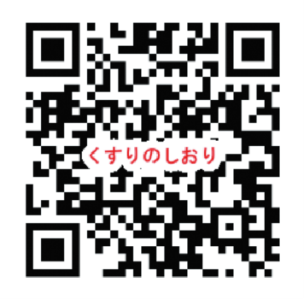



信頼できる情報源を活用することも重要です
くすりは正しく使ってこそくすりです。適切な医療を受けるために、医薬品について信頼できる情報源を知っておくことは重要です。ご自身又はご家族が処方された医薬品について調べてみましょう。
「くすりのしおり」は、患者さんにわかりやすい表現で要約したお薬の情報です。くすりに関するさまざまな情報を正確にわかりやすく発信することで、患者さんの不安によりそい、医療関係者との円滑なコミュニケーションの促進をめざしています。
お医者さんから
処方される薬の説明です！
しょほうせん
お医者さんから出される処方箋によって、薬局や病院で薬剤師さんが調剤する薬の説明が書かれています
患者さんと、お医者さんや薬剤師さんとの間で、お薬についてもっと対話をして頂きたい！そんな想いから、難しくなりがちな説明を出来るだけ易しく記載しています
分かり易い表現でコンパクト！
実際に薬を作り、販売している製薬企業が直接作成しているので、正確で信頼性の高い情報です。それも毎日、更新 しているので、常に最新の情報が得られます
製薬企業が作っています！
Notes:
要旨：信頼できる情報源を紹介します（このスライドを含めて3つ）​
台本：信頼できる情報源を活用することも重要です。​
「くすりのしおり」は患者さんにわかりやすい表現で要約したお薬の情報です。くすりのことを調べるときにぜひ活用ください。​

Slide 25
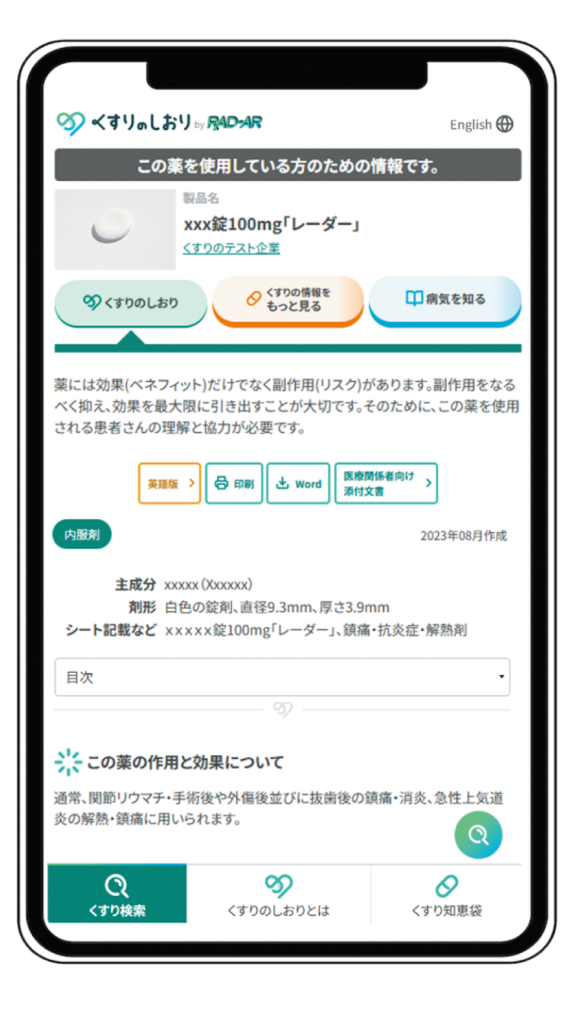


くすりのしおりではこんなことがわかります！
この医薬品の関係する疾患について説明した冊子やサイトなどが見られます。
この医薬品の患者向けの副作用症状のリーフレット、具体的な使い方を説明する動画などが見られます。
目次
この薬の作用と効果について 次のような方は注意が必要な場合があります。必ず担当の医師や薬剤師に伝えてください。 用法・用量（この薬の使い方） 生活上の注意 この薬を使ったあと気をつけていただくこと（副作用） 保管方法その他
Notes:
こちらが「くすりのしおり」でご覧になれる具体的な情報です。

Slide 26
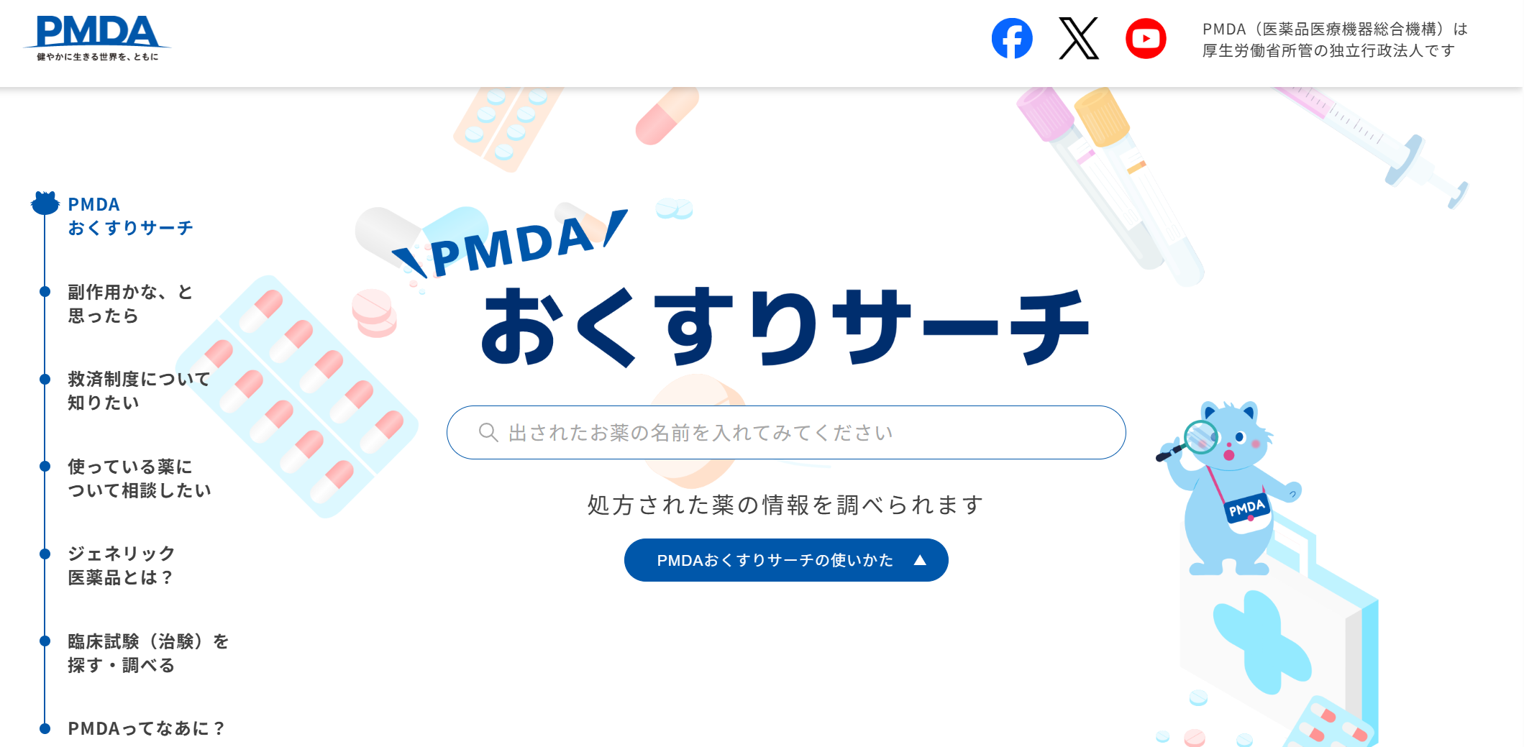
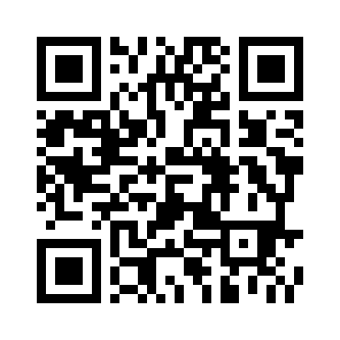
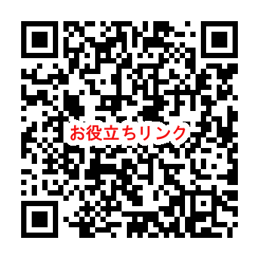
健康・医療・医薬品に関する信頼できる情報源
PMDA（医薬品医療機器総合機構；厚生労働省所管の独立行政法人）のウェブサイトでは患者向医薬品ガイドなどの情報を提供しています
健康・医療・医薬品に関する以下のような情報について、信頼できるサイトをご紹介しています。右下の二次元コードからご覧ください
くすりの基本
病気に対する治療法
妊婦／授乳婦と薬
健康食品
情報の見極め方
がんの情報
病気／検査／生活習慣病予防
Notes:
また、健康・医療・医薬品に関する情報について、信頼できるサイトをご紹介しております。

